Slide 1

Эйлеровы и гамильтоновы графы

Slide 2
Эйлеровы графы

Slide 3
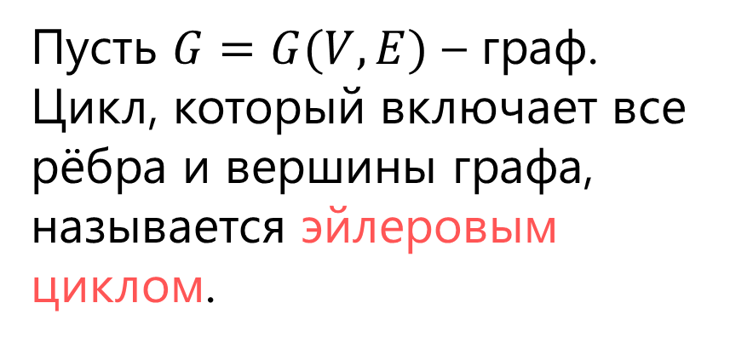
1
3
Эйлеровы графы
4
2
Пусть $G=G(V,E)$ – граф.
Цикл, который включает все рёбра и вершины графа, называется эйлеровым циклом.
5
7
6
9
11
8
10

Slide 4
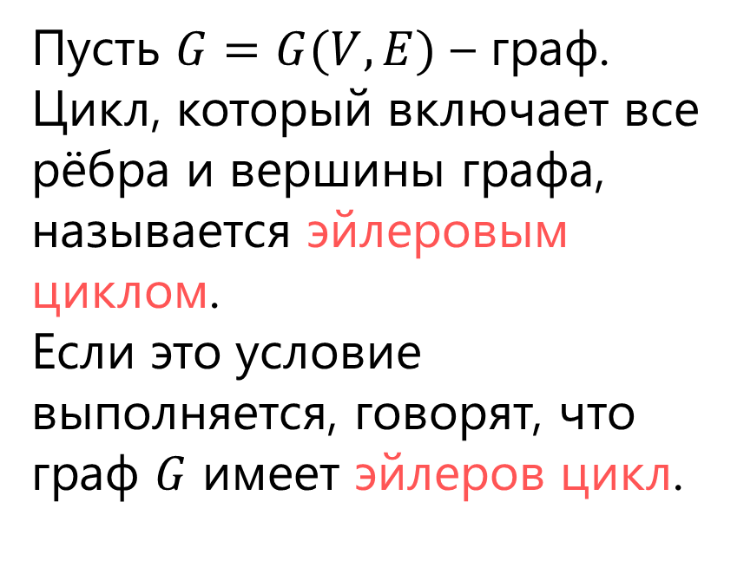
1
3
Эйлеровы графы
4
2
Пусть $G=G(V,E)$ – граф.
Цикл, который включает все рёбра и вершины графа, называется эйлеровым циклом.
Если это условие выполняется, говорят, что граф $G$ имеет эйлеров цикл.
5
7
6
9
11
8
10

Slide 5
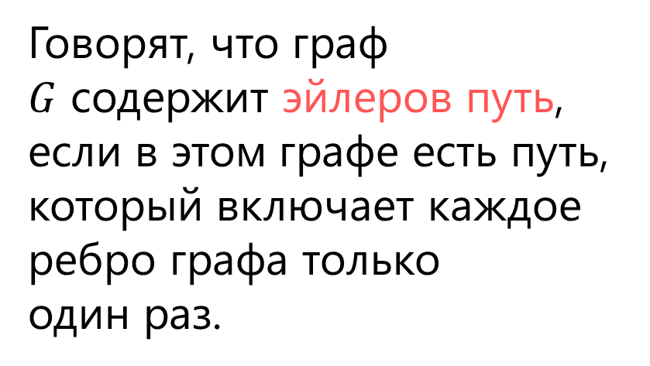
Эйлеровы графы
1
Говорят, что граф $G$ содержит эйлеров путь, если в этом графе есть путь, который включает каждое ребро графа только один раз.
2
3
4
5

Slide 6
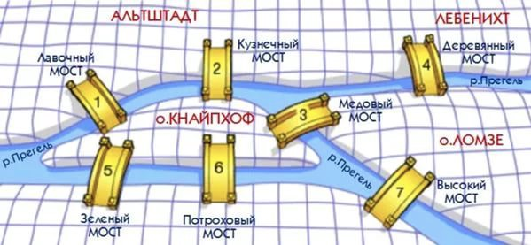
Мосты Кёнигсберга

Slide 7
История. Мосты Кёнигсберга
1
2
3
4

Slide 8
Необходимое и достаточное условие уникурсальности графа
Теорема. Неориентированный граф с более чем одной вершиной имеет эйлеров цикл тогда и только тогда, когда он связный и каждая его вершина имеет четную степень.

Slide 9
Необходимое и достаточное условие уникурсальности графа
Теорема. Граф имеет собственный эйлеров путь тогда и только тогда, когда он связный и ровно две его вершины имеют нечетную степень.

Slide 10
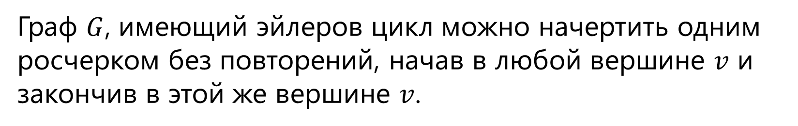
Уникурсальный граф
Граф $G$, имеющий эйлеров цикл можно начертить одним росчерком без повторений, начав в любой вершине $v$ и закончив в этой же вершине $v$.

Slide 11
Уникурсальный граф
Если же граф содержит эйлеров путь, то начинать и заканчивать росчерк необходимо в вершинах нечётной степени, поэтому другое название графов, имеющий эйлеров цикл или эйлеров путь – уникурсальные графы.

Slide 12
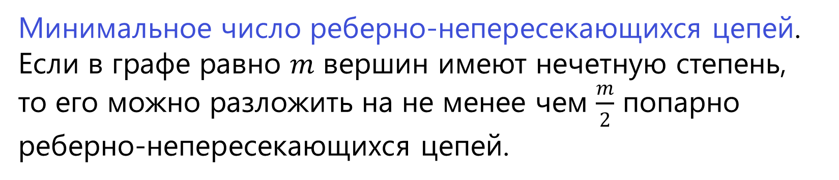
Эйлеровы графы
Минимальное число реберно-непересекающихся цепей. Если в графе равно $m$ вершин имеют нечетную степень,
то его можно разложить на не менее чем $\frac{m}{2}$ попарно реберно-непересекающихся цепей.

Slide 13
Алгоритм нахождения эйлерова цикла

Slide 14
Алгоритм 1
Нахождение цикла путём добавления к существующему эйлерову циклу новых циклов.

Slide 15
Алгоритм 1
Нахождение цикла путём добавления к существующему эйлерову циклу новых циклов.
1
3
4
2
6
5
10
8
7
11
9

Slide 16
Алгоритм 1
Выбираем любую вершину.
1
3
4
2
6
5
10
8
7
11
9

Slide 17
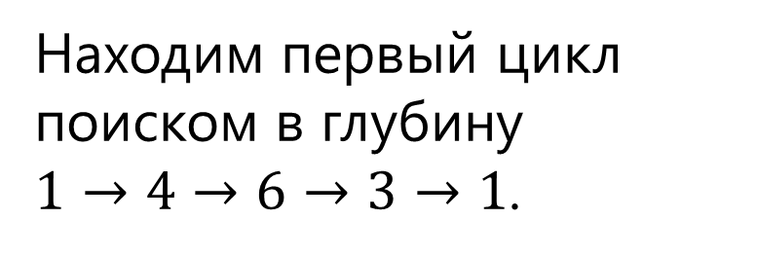
Алгоритм 1
Находим первый цикл поиском в глубину
$1→4→6→3→1$.
1
3
4
2
6
5
10
8
7
11
9

Slide 18
Алгоритм 1
Находим контактную вершину.
1
3
4
2
6
5
10
8
7
11
9

Slide 19
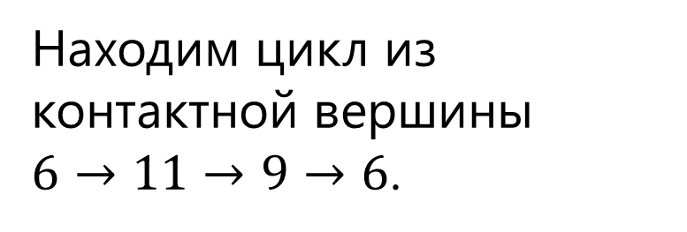
Алгоритм 1
Находим цикл из контактной вершины
$6→11→9→6$.
1
3
4
2
6
5
10
8
7
11
9

Slide 20
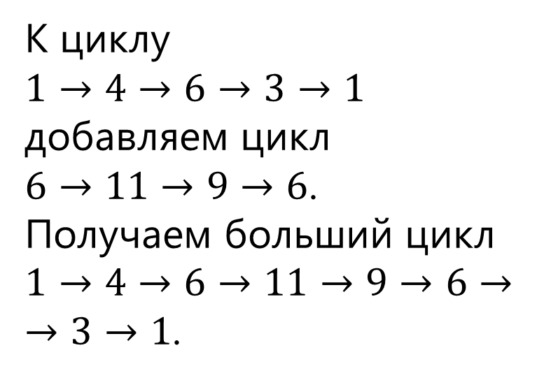
Алгоритм 1
К циклу
$1→4→6→3→1$
добавляем цикл
$6→11→9→6$.
Получаем больший цикл
$1→4→6→11→9→6→→3→1$.
1
3
4
2
6
5
10
8
7
11
9

Slide 21
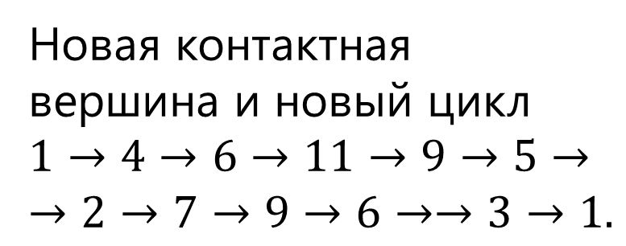
Алгоритм 1
Новая контактная вершина и новый цикл
$$1→4→6→11→9→5→→2→7→9→6→→3→1.$$
1
3
4
2
6
5
10
8
7
11
9

Slide 22
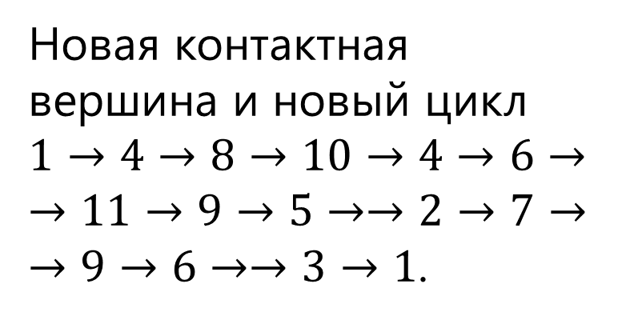
Алгоритм 1
Новая контактная вершина и новый цикл
$1→4→8→10→4→6→→11→9→5→→2→7→→9→6→→3→1$.
1
3
4
2
6
5
10
8
7
11
9

Slide 23
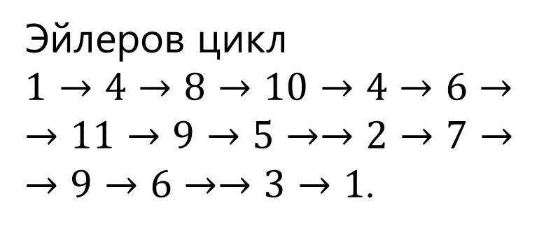
Алгоритм 1
Эйлеров цикл
$1→4→8→10→4→6→→11→9→5→→2→7→→9→6→→3→1$.
1
3
4
2
6
5
10
8
7
11
9

Slide 24
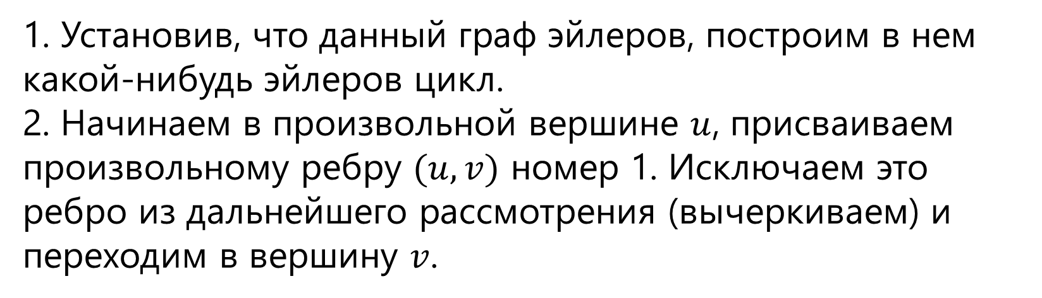
Алгоритм Флёри
1. Установив, что данный граф эйлеров, построим в нем какой-нибудь эйлеров цикл.
2. Начинаем в произвольной вершине $u$, присваиваем произвольному ребру $(u,v)$ номер 1. Исключаем это ребро из дальнейшего рассмотрения (вычеркиваем) и переходим в вершину $v$.

Slide 25
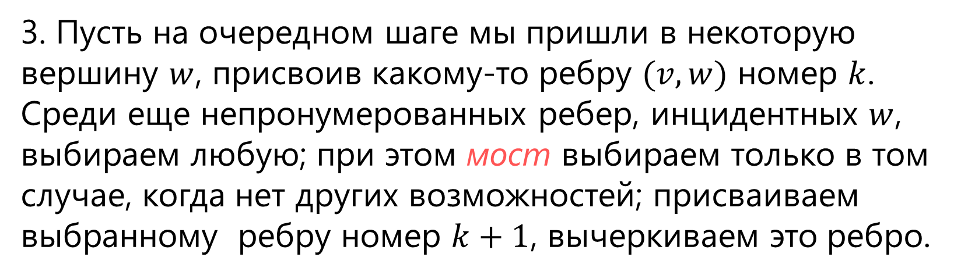
Алгоритм Флёри
3. Пусть на очередном шаге мы пришли в некоторую вершину $w$, присвоив какому-то ребру $(v,w)$ номер $k$. Среди еще непронумерованных ребер, инцидентных $w$, выбираем любую; при этом мост выбираем только в том случае, когда нет других возможностей; присваиваем выбранному ребру номер $k+1$, вычеркиваем это ребро.

Slide 26
Алгоритм Флёри
2
1
4
3
5
7
6
8
9
11
10

Slide 27

Алгоритм Флёри
$$1→3$$
2
1
4
3
5
7
6
8
9
11
10

Slide 28
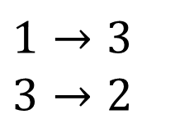
Алгоритм Флёри
$$1→3$$
$$3→2$$
2
1
4
3
5
7
6
8
9
11
10

Slide 29
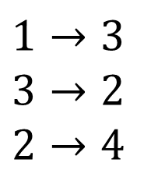
Алгоритм Флёри
$$1→3$$
$$3→2$$
$$2→4$$
2
1
4
3
5
7
6
8
9
11
10

Slide 30
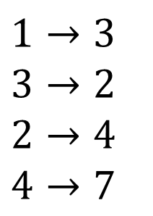
Алгоритм Флёри
$$1→3$$
$$3→2$$
$$2→4$$
$$4→7$$
2
1
4
3
5
7
6
8
9
11
10

Slide 31
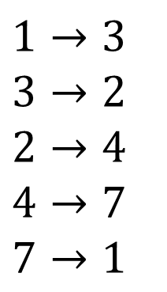
Алгоритм Флёри
$$1→3$$
$$3→2$$
$$2→4$$
$$4→7$$
$$7→1$$
2
1
4
3
5
7
6
8
9
11
10

Slide 32
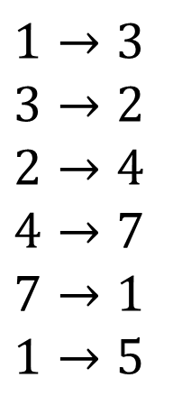
Алгоритм Флёри
$$1→3$$
$$3→2$$
$$2→4$$
$$4→7$$
$$7→1$$
$$1→5$$
2
1
4
3
5
7
6
8
9
11
10

Slide 33
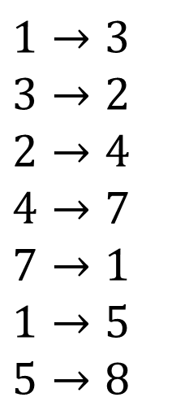
Алгоритм Флёри
$$1→3$$
$$3→2$$
$$2→4$$
$$4→7$$
$$7→1$$
$$1→5$$
$$5→8$$
2
1
4
3
5
7
6
8
9
11
10

Slide 34
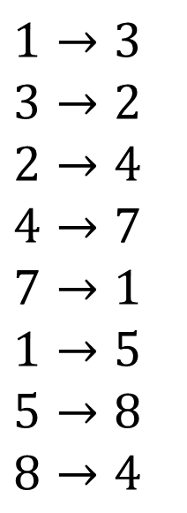
Алгоритм Флёри
$$1→3$$
$$3→2$$
$$2→4$$
$$4→7$$
$$7→1$$
$$1→5$$
$$5→8$$
$$8→4$$
2
1
4
3
5
7
6
8
9
11
10

Slide 35
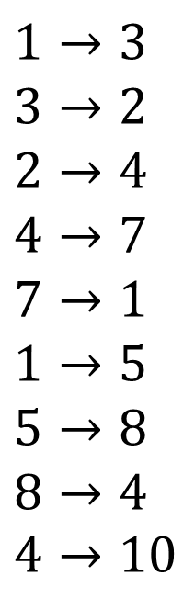
Алгоритм Флёри
$$1→3$$
$$3→2$$
$$2→4$$
$$4→7$$
$$7→1$$
$$1→5$$
$$5→8$$
$$8→4$$
$$4→10$$
2
1
4
3
5
7
6
8
9
11
10

Slide 36

Алгоритм Флёри
$$1→3$$
$$3→2$$
$$2→4$$
$$4→7$$
$$7→1$$
$$1→5$$
$$5→8$$
$$8→4$$
$$4→10$$
$$10→7$$
2
1
4
3
5
7
6
8
9
11
10

Slide 37
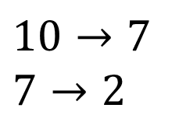
Алгоритм Флёри
$$1→3$$
$$3→2$$
$$2→4$$
$$4→7$$
$$7→1$$
$$1→5$$
$$5→8$$
$$8→4$$
$$4→10$$
$$10→7$$
$$7→2$$
2
1
4
3
5
7
6
8
9
11
10

Slide 38
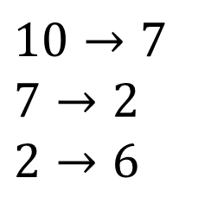
Алгоритм Флёри
$$1→3$$
$$3→2$$
$$2→4$$
$$4→7$$
$$7→1$$
$$1→5$$
$$5→8$$
$$8→4$$
$$4→10$$
$$10→7$$
$$7→2$$
$$2→6$$
2
1
4
3
5
7
6
8
9
11
10

Slide 39
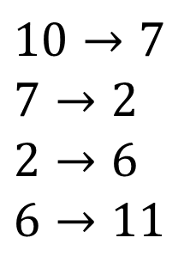
Алгоритм Флёри
$$1→3$$
$$3→2$$
$$2→4$$
$$4→7$$
$$7→1$$
$$1→5$$
$$5→8$$
$$8→4$$
$$4→10$$
$$10→7$$
$$7→2$$
$$2→6$$
$$6→11$$
2
1
4
3
5
7
6
8
9
11
10

Slide 40
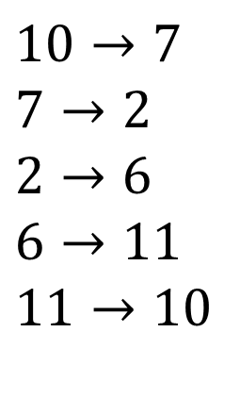
Алгоритм Флёри
$$1→3$$
$$3→2$$
$$2→4$$
$$4→7$$
$$7→1$$
$$1→5$$
$$5→8$$
$$8→4$$
$$4→10$$
$$10→7$$
$$7→2$$
$$2→6$$
$$6→11$$
$$11→10$$
2
1
4
3
5
7
6
8
9
11
10

Slide 41
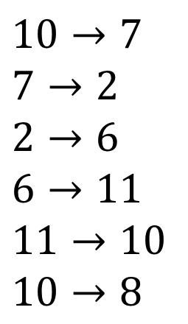
Алгоритм Флёри
$$1→3$$
$$3→2$$
$$2→4$$
$$4→7$$
$$7→1$$
$$1→5$$
$$5→8$$
$$8→4$$
$$4→10$$
$$10→7$$
$$7→2$$
$$2→6$$
$$6→11$$
$$11→10$$
$$10→8$$
2
1
4
3
5
7
6
8
9
11
10

Slide 42
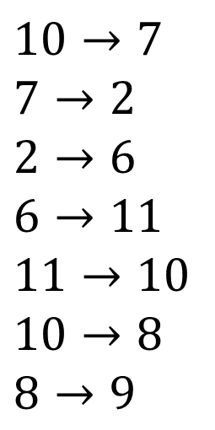
Алгоритм Флёри
$$1→3$$
$$3→2$$
$$2→4$$
$$4→7$$
$$7→1$$
$$1→5$$
$$5→8$$
$$8→4$$
$$4→10$$
$$10→7$$
$$7→2$$
$$2→6$$
$$6→11$$
$$11→10$$
$$10→8$$
$$8→9$$
2
1
4
3
5
7
6
8
9
11
10

Slide 43
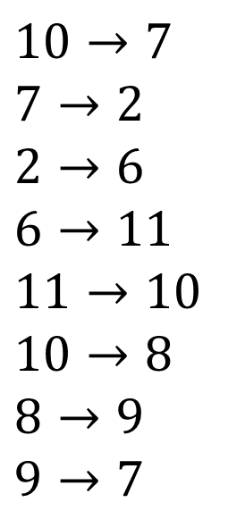
Алгоритм Флёри
$$1→3$$
$$3→2$$
$$2→4$$
$$4→7$$
$$7→1$$
$$1→5$$
$$5→8$$
$$8→4$$
$$4→10$$
$$10→7$$
$$7→2$$
$$2→6$$
$$6→11$$
$$11→10$$
$$10→8$$
$$8→9$$
$$9→7$$
2
1
4
3
5
7
6
8
9
11
10

Slide 44
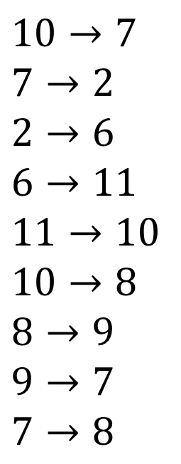
Алгоритм Флёри
$$1→3$$
$$3→2$$
$$2→4$$
$$4→7$$
$$7→1$$
$$1→5$$
$$5→8$$
$$8→4$$
$$4→10$$
$$10→7$$
$$7→2$$
$$2→6$$
$$6→11$$
$$11→10$$
$$10→8$$
$$8→9$$
$$9→7$$
$$7→8$$
2
1
4
3
5
7
6
8
9
11
10

Slide 45

Алгоритм Флёри
$$1→3$$
$$3→2$$
$$2→4$$
$$4→7$$
$$7→1$$
$$1→5$$
$$5→8$$
$$8→4$$
$$4→10$$
$$10→7$$
$$7→2$$
$$2→6$$
$$6→11$$
$$11→10$$
$$10→8$$
$$8→9$$
$$9→7$$
$$7→8$$
$$8→1$$
2
1
4
3
5
7
6
8
9
11
10

Slide 46
Случайный граф
Вероятность, что случайный граф эйлеров, очень мала.
1
3
4
2
6
5
10
8
7
11
9

Slide 47
Гамильтоновы графы

Slide 48
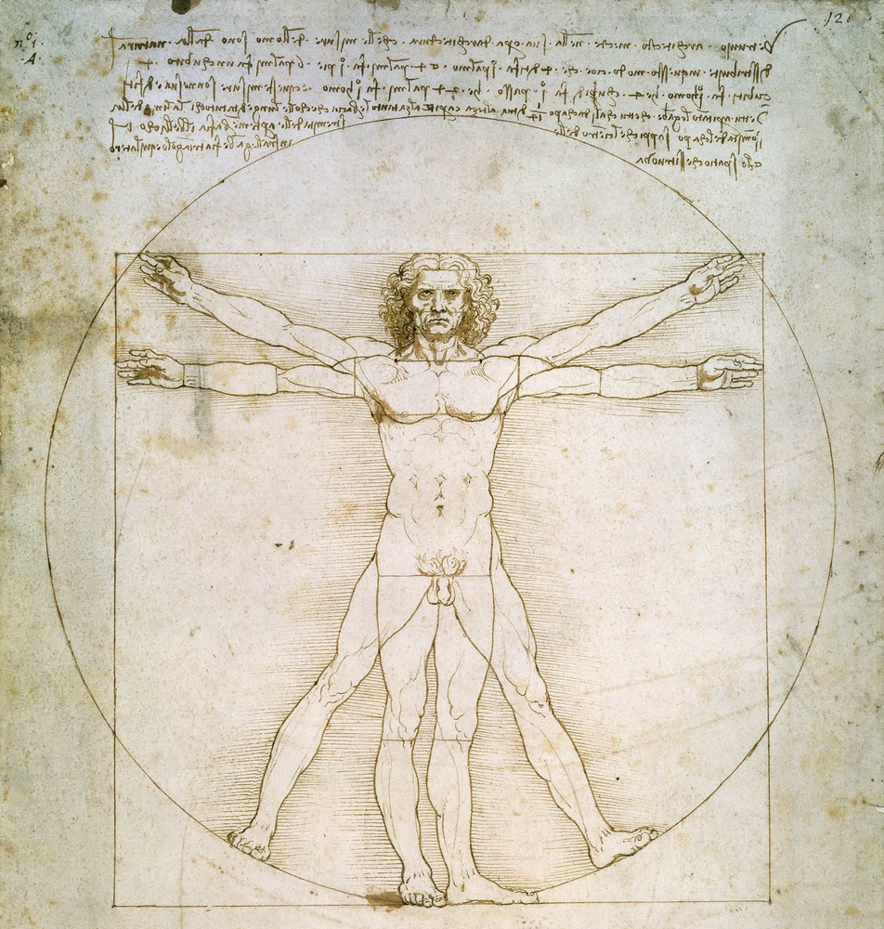
Теория и практика

Slide 49
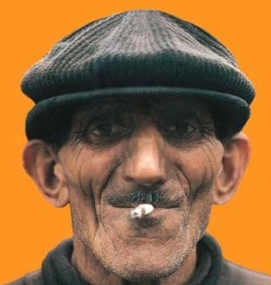
Теория и практика

Slide 50
Гамильтоновы графы
Граф, в котором существует цикл, содержащий каждую вершину графа ровно один раз, называется гамильтоновым.
1
2
4
7
3
6
8
5
10
9

Slide 51
Гамильтоновы графы
Сам цикл также называется гамильтоновым.
1
2
4
7
3
6
8
5
10
9

Slide 52
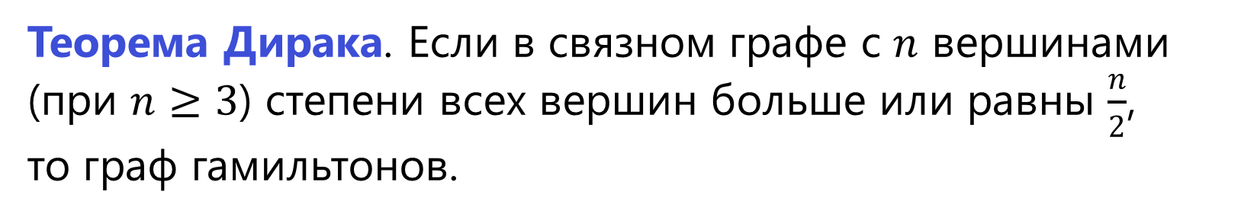
Гамильтоновы графы
Теорема Дирака. Если в связном графе с $n$ вершинами (при $n≥3$) степени всех вершин больше или равны $\frac{n}{2}$,
то граф гамильтонов.

Slide 53
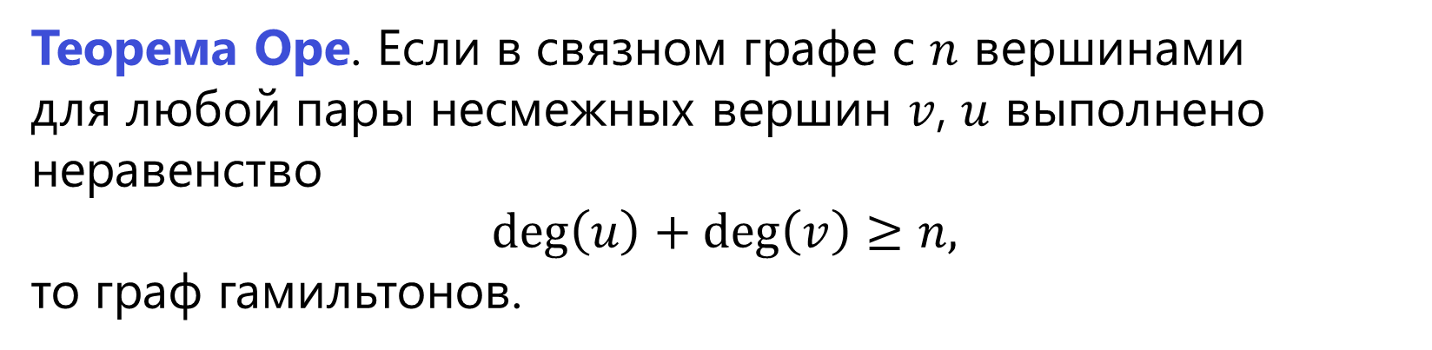
Гамильтоновы графы
Теорема Оре. Если в связном графе с $n$ вершинами для любой пары несмежных вершин $v$, $u$ выполнено неравенство
$$\deg\left(u\right)+\deg\left(v\right)≥n,$$
то граф гамильтонов.

Slide 54
Задача коммивояжёра

Slide 55
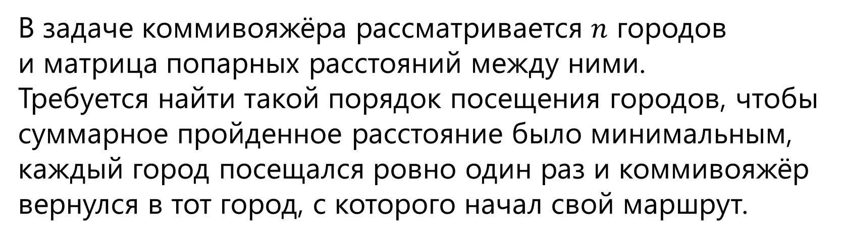
Задача коммивояжёра
В задаче коммивояжёра рассматривается $n$ городов
и матрица попарных расстояний между ними.
Требуется найти такой порядок посещения городов, чтобы суммарное пройденное расстояние было минимальным, каждый город посещался ровно один раз и коммивояжёр вернулся в тот город, с которого начал свой маршрут.

Slide 56
Алгоритм 1
Рассмотрение перестановок из вершин.
2
8
6
1
1
5
4
3
3
5
4
6
5
4
7
6

Slide 57
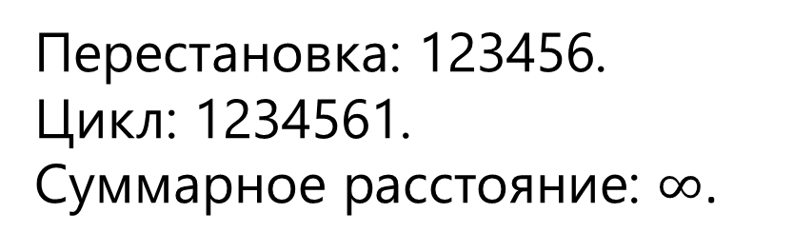
Алгоритм 1
Перестановка: 123456.
Цикл: 1234561.
Суммарное расстояние: $∞$.
2
8
6
1
1
5
4
3
3
5
4
6
5
4
7
6

Slide 58
Алгоритм 1
Перестановка: 123465.
Цикл: 1234651.
Суммарное расстояние: 32.
2
8
6
1
1
5
4
3
3
5
4
6
5
4
7
6

Slide 59
Алгоритм 1
Одну из вершин можно зафиксировать.
2
8
6
1
1
5
4
3
3
5
4
6
5
4
7
6

Slide 60
Алгоритм 2
Рассмотрение всевозможных простых путей, начинающихся в произвольно выбранной вершине, до тех пор, пока не будет обнаружен гамильтонов цикл или все возможные пути не будут исследованы.
2
8
6
1
1
5
4
3
3
5
4
6
5
4
7
6

Slide 61
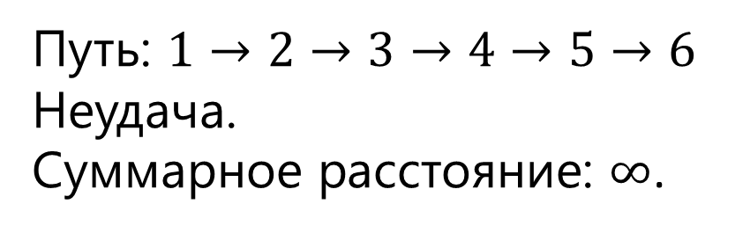
Алгоритм 2
Путь: $1→2→3→4→5→6$
Неудача.
Суммарное расстояние: $∞$.
2
8
6
1
1
5
4
3
3
5
4
6
5
4
7
6

Slide 62
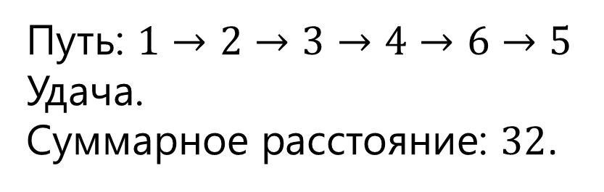
Алгоритм 2
Путь: $1→2→3→4→6→5$
Удача.
Суммарное расстояние: $32$.
2
8
6
1
1
5
4
3
3
5
4
6
5
4
7
6

Slide 63
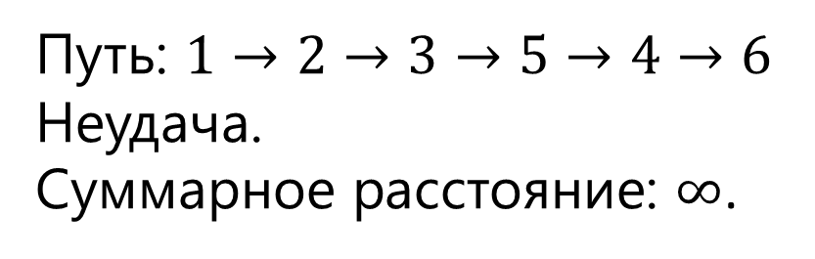
Алгоритм 2
Путь: $1→2→3→5→4→6$
Неудача.
Суммарное расстояние: $∞$.
2
8
6
1
1
5
4
3
3
5
4
6
5
4
7
6

Slide 64
Алгоритм 3
Жадный алгоритм – алгоритм нахождения наикратчайшего расстояния путём выбора самого короткого, ещё не выбранного ребра, при условии, что оно не образует цикла с уже выбранными рёбрами.
2
8
6
1
1
5
4
3
3
5
4
6
5
4
7
6

Slide 65
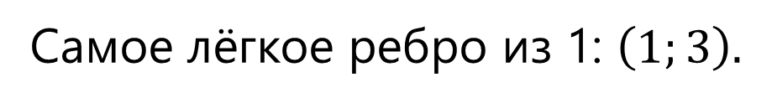
Алгоритм 3
Самое лёгкое ребро из 1: $\left(1;3\right).$
2
8
6
1
1
5
4
3
3
5
4
6
5
4
7
6

Slide 66
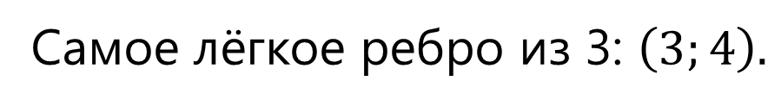
Алгоритм 3
Самое лёгкое ребро из 3: $\left(3;4\right).$
2
8
6
1
1
5
4
3
3
5
4
6
5
4
7
6

Slide 67
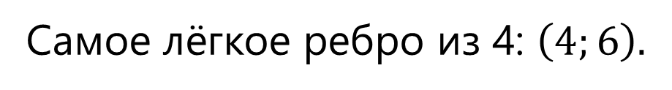
Алгоритм 3
Самое лёгкое ребро из 4: $\left(4;6\right).$
2
8
6
1
1
5
4
3
3
5
4
6
5
4
7
6

Slide 68
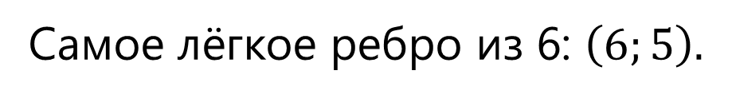
Алгоритм 3
Самое лёгкое ребро из 6: $\left(6;5\right).$
2
8
6
1
1
5
4
3
3
5
4
6
5
4
7
6

Slide 69
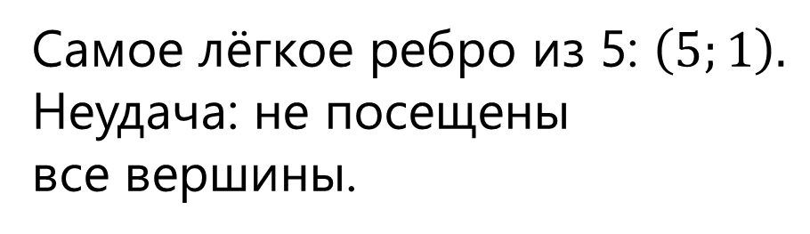
Алгоритм 3
Самое лёгкое ребро из 5: $\left(5;1\right).$
Неудача: не посещены все вершины.
2
8
6
1
1
5
4
3
3
5
4
6
5
4
7
6

Slide 70
Алгоритм 4
Метод ветвей и границ.
Литтл, Мерти, Суини, Кэрел. 1963 г.
2
8
6
1
1
5
4
3
3
5
4
6
5
4
7
6

Slide 71
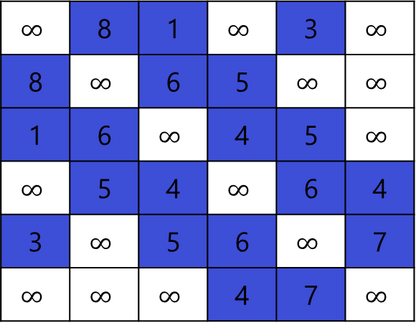
Алгоритм 4
Матрица смежности.
2
8
6
1
$$∞$$ | 8 | 1 | $$∞$$ | 3 | $$∞$$
8 | $$∞$$ | 6 | 5 | $$∞$$ | $$∞$$
1 | 6 | $$∞$$ | 4 | 5 | $$∞$$
$$∞$$ | 5 | 4 | $$∞$$ | 6 | 4
3 | $$∞$$ | 5 | 6 | $$∞$$ | 7
$$∞$$ | $$∞$$ | $$∞$$ | 4 | 7 | $$∞$$
1
5
4
3
3
5
4
6
5
4
7
6

Slide 72

Алгоритм 4
Вычисляем наименьший элемент в каждой строке.
$$∞$$ | 8 | 1 | $$∞$$ | 3 | $$∞$$
8 | $$∞$$ | 6 | 5 | $$∞$$ | $$∞$$
1 | 6 | $$∞$$ | 4 | 5 | $$∞$$
$$∞$$ | 5 | 4 | $$∞$$ | 6 | 4
3 | $$∞$$ | 5 | 6 | $$∞$$ | 7
$$∞$$ | $$∞$$ | $$∞$$ | 4 | 7 | $$∞$$
1
5
1
4
3
4

Slide 73

Алгоритм 4
Вычитаем из каждого элемента строки наименьший элемент этой строки.
$$∞$$ | 7 | 0 | $$∞$$ | 2 | $$∞$$
3 | $$∞$$ | 1 | 0 | $$∞$$ | $$∞$$
0 | 5 | $$∞$$ | 3 | 4 | $$∞$$
$$∞$$ | 1 | 0 | $$∞$$ | 2 | 0
0 | $$∞$$ | 2 | 3 | $$∞$$ | 4
$$∞$$ | $$∞$$ | $$∞$$ | 0 | 3 | $$∞$$
1
5
1
4
3
4

Slide 74
Алгоритм 4
Вычисляем наименьший элемент в каждом столбце.
$$∞$$ | 7 | 0 | $$∞$$ | 2 | $$∞$$
3 | $$∞$$ | 1 | 0 | $$∞$$ | $$∞$$
0 | 5 | $$∞$$ | 3 | 4 | $$∞$$
$$∞$$ | 1 | 0 | $$∞$$ | 2 | 0
0 | $$∞$$ | 2 | 3 | $$∞$$ | 4
$$∞$$ | $$∞$$ | $$∞$$ | 0 | 3 | $$∞$$
1
5
1
4
3
4
0 | 1 | 0 | 0 | 2 | 0

Slide 75

Алгоритм 4
Вычитаем из каждого элемента столбца наименьший элемент этого столбца.
$$∞$$ | 6 | 0 | $$∞$$ | 0 | $$∞$$
3 | $$∞$$ | 1 | 0 | $$∞$$ | $$∞$$
0 | 4 | $$∞$$ | 3 | 2 | $$∞$$
$$∞$$ | 0 | 0 | $$∞$$ | 0 | 0
0 | $$∞$$ | 2 | 3 | $$∞$$ | 4
$$∞$$ | $$∞$$ | $$∞$$ | 0 | 1 | $$∞$$
1
5
1
4
3
4
0 | 1 | 0 | 0 | 2 | 0

Slide 76
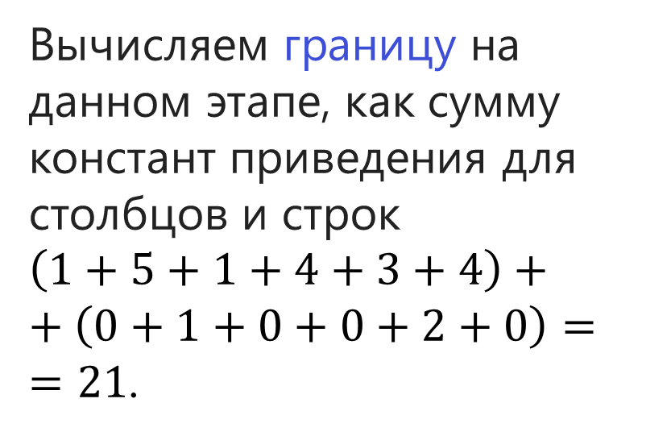
Алгоритм 4
Вычисляем границу на данном этапе, как сумму констант приведения для столбцов и строк
$\left(1+5+1+4+3+4\right)++\left(0+1+0+0+2+0\right)=$
$=21$.
$$∞$$ | 6 | 0 | $$∞$$ | 0 | $$∞$$
3 | $$∞$$ | 1 | 0 | $$∞$$ | $$∞$$
0 | 4 | $$∞$$ | 3 | 2 | $$∞$$
$$∞$$ | 0 | 0 | $$∞$$ | 0 | 0
0 | $$∞$$ | 2 | 3 | $$∞$$ | 4
$$∞$$ | $$∞$$ | $$∞$$ | 0 | 1 | $$∞$$
1
5
1
4
3
4
0 | 1 | 0 | 0 | 2 | 0

Slide 77
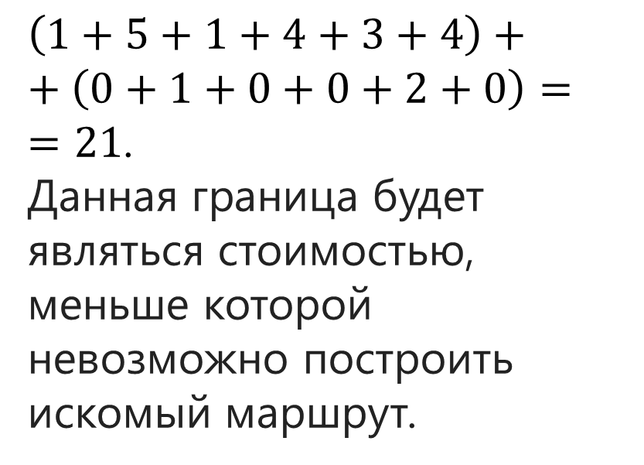
Граница
$\left(1+5+1+4+3+4\right)++\left(0+1+0+0+2+0\right)=$
$=21$.
Данная граница будет являться стоимостью, меньше которой невозможно построить искомый маршрут.
$$∞$$ | 6 | 0 | $$∞$$ | 0 | $$∞$$
3 | $$∞$$ | 1 | 0 | $$∞$$ | $$∞$$
0 | 4 | $$∞$$ | 3 | 2 | $$∞$$
$$∞$$ | 0 | 0 | $$∞$$ | 0 | 0
0 | $$∞$$ | 2 | 3 | $$∞$$ | 4
$$∞$$ | $$∞$$ | $$∞$$ | 0 | 1 | $$∞$$
1
5
1
4
3
4
0 | 1 | 0 | 0 | 2 | 0

Slide 78
Метод ветвей и границ. Основной этап

Slide 79
Штраф
Для каждого нулевого элемента считаем штраф – сумму минимальных элементов столбца и строки.
$$∞$$ | 6 | 0 | $$∞$$ | 0 | $$∞$$
3 | $$∞$$ | 1 | 0 | $$∞$$ | $$∞$$
0 | 4 | $$∞$$ | 3 | 2 | $$∞$$
$$∞$$ | 0 | 0 | $$∞$$ | 0 | 0
0 | $$∞$$ | 2 | 3 | $$∞$$ | 4
$$∞$$ | $$∞$$ | $$∞$$ | 0 | 1 | $$∞$$
1
5
1
4
3
4
0 | 1 | 0 | 0 | 2 | 0

Slide 80
Штраф
 |  | 1 |  | 3
 |  |  | 5
1
 | 5 | 4 |  | 6 | 4
3
 |  |  | 4
1
5
1
4
3
4
$$∞$$ | 6 | 0 | $$∞$$ | 0 | $$∞$$
3 | $$∞$$ | 1 | 0 | $$∞$$ | $$∞$$
0 | 4 | $$∞$$ | 3 | 2 | $$∞$$
$$∞$$ | 0 | 0 | $$∞$$ | 0 | 0
0 | $$∞$$ | 2 | 3 | $$∞$$ | 4
$$∞$$ | $$∞$$ | $$∞$$ | 0 | 1 | $$∞$$
1
5
1
4
3
4
0 | 1 | 0 | 0 | 2 | 0
0 | 1 | 0 | 0 | 2 | 0

Slide 81
Штраф
Рассматриваем элемент, которому соответствует максимальный штраф (любой, если их несколько).
$$∞$$ | 6 | 0 | $$∞$$ | 0 | $$∞$$
3 | $$∞$$ | 1 | 0 | $$∞$$ | $$∞$$
0 | 4 | $$∞$$ | 3 | 2 | $$∞$$
$$∞$$ | 0 | 0 | $$∞$$ | 0 | 0
0 | $$∞$$ | 2 | 3 | $$∞$$ | 4
$$∞$$ | $$∞$$ | $$∞$$ | 0 | 1 | $$∞$$
1
5
1
4
3
4
0 | 1 | 0 | 0 | 2 | 0

Slide 82
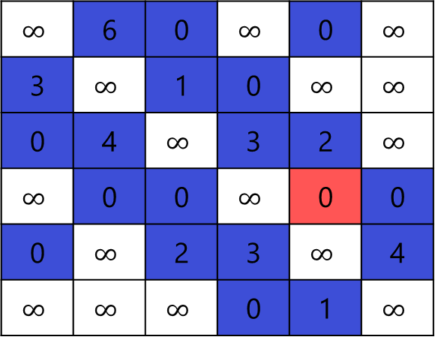
Элемент с максимальным штрафом
 |  | 1 |  | 3
 |  |  | 5
1
 | 5 | 4 |  | 6 | 4
3
 |  |  | 4
1
5
1
4
3
4
$$∞$$ | 6 | 0 | $$∞$$ | 0 | $$∞$$
3 | $$∞$$ | 1 | 0 | $$∞$$ | $$∞$$
0 | 4 | $$∞$$ | 3 | 2 | $$∞$$
$$∞$$ | 0 | 0 | $$∞$$ | 0 | 0
0 | $$∞$$ | 2 | 3 | $$∞$$ | 4
$$∞$$ | $$∞$$ | $$∞$$ | 0 | 1 | $$∞$$
1
5
1
4
3
4
0 | 1 | 0 | 0 | 2 | 0
0 | 1 | 0 | 0 | 2 | 0

Slide 83
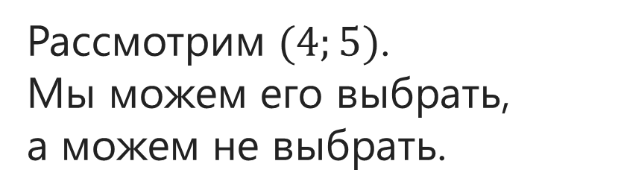
Дилемма
Рассмотрим $(4;5)$. Мы можем его выбрать, а можем не выбрать.
$$∞$$ | 6 | 0 | $$∞$$ | 0 | $$∞$$
3 | $$∞$$ | 1 | 0 | $$∞$$ | $$∞$$
0 | 4 | $$∞$$ | 3 | 2 | $$∞$$
$$∞$$ | 0 | 0 | $$∞$$ | 0 | 0
0 | $$∞$$ | 2 | 3 | $$∞$$ | 4
$$∞$$ | $$∞$$ | $$∞$$ | 0 | 1 | $$∞$$
1
5
1
4
3
4
0 | 1 | 0 | 0 | 2 | 0

Slide 84
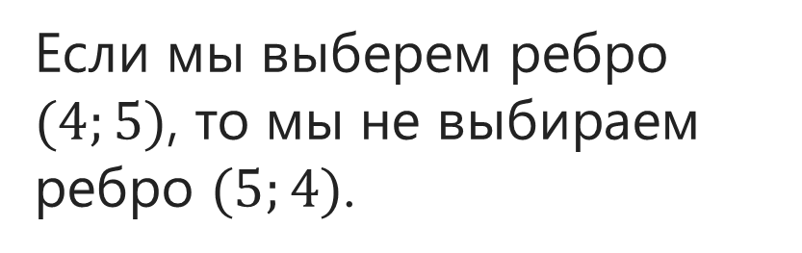

Выбор $(4; 5)$
Если мы выберем ребро $(4;5)$, то мы не выбираем ребро $(5;4)$.
2
8
1
6
1
5
4
3
3
5
4
6
5
4
7
6

Slide 85
Выбор $(4; 5)$
Если мы выберем ребро $(4;5)$, то мы не выбираем ребро $(5;4)$.
2
8
1
6
1
5
4
3
3
5
4
6
5
4
7
6

Slide 86
Выбор $(4; 5)$
Также не выбираются рёбра, входящие в вершину 5 и исходящие из вершины 4.
Вычеркиваем соответствующие строки и столбцы.
2
8
1
6
1
5
4
3
3
5
4
6
5
4
7
6

Slide 87

Выбор $(4; 5)$
$$∞$$ | 6 | 0 | $$∞$$ | 0 | $$∞$$
3 | $$∞$$ | 1 | 0 | $$∞$$ | $$∞$$
0 | 4 | $$∞$$ | 3 | 2 | $$∞$$
$$∞$$ | 0 | 0 | $$∞$$ | 0 | 0
0 | $$∞$$ | 2 | 3 | $$∞$$ | 4
$$∞$$ | $$∞$$ | $$∞$$ | 0 | 1 | $$∞$$
1
5
1
4
3
4
2
8
1
6
1
5
4
3
3
5
4
6
5
4
0 | 1 | 0 | 0 | 2 | 0
7
6

Slide 88

Выбор $(4; 5)$
1 | 2 | 3 | 4 | 6
2
8
1
2
3
5
6
$$∞$$ | 6 | 0 | $$∞$$ | $$∞$$
3 | $$∞$$ | 1 | 0 | $$∞$$
0 | 4 | $$∞$$ | 3 | $$∞$$
0 | $$∞$$ | 2 | $$∞$$ | 4
$$∞$$ | $$∞$$ | $$∞$$ | 0 | $$∞$$
1
6
1
5
4
3
3
5
4
6
5
4
7
6

Slide 89
Выбор $(4; 5)$
Вычисляем наименьшие элементы в каждой строке и столбце.
2
8
1
6
1
5
4
3
3
5
4
6
5
4
7
6

Slide 90
Выбор $(4; 5)$
1 | 2 | 3 | 4 | 6
2
8
1
2
3
5
6
$$∞$$ | 6 | 0 | $$∞$$ | $$∞$$
3 | $$∞$$ | 1 | 0 | $$∞$$
0 | 4 | $$∞$$ | 3 | $$∞$$
0 | $$∞$$ | 2 | $$∞$$ | 4
$$∞$$ | $$∞$$ | $$∞$$ | 0 | $$∞$$
1
0
0
0
0
0
6
1
5
4
3
3
5
4
6
5
4
7
0 | 4 | 0 | 0 | 4
6

Slide 91
Выбор $(4; 5)$
Вычитаем наименьшие элементы
2
8
1
6
1
5
4
3
3
5
4
6
5
4
7
6

Slide 92

Выбор $(4; 5)$
1 | 2 | 3 | 4 | 6
2
8
1
2
3
5
6
$$∞$$ | 2 | 0 | $$∞$$ | $$∞$$
3 | $$∞$$ | 1 | 0 | $$∞$$
0 | 0 | $$∞$$ | 3 | $$∞$$
0 | $$∞$$ | 2 | $$∞$$ | 0
$$∞$$ | $$∞$$ | $$∞$$ | 0 | $$∞$$
1
0
0
0
0
0
6
1
5
4
3
3
5
4
6
5
4
7
0 | 4 | 0 | 0 | 4
6

Slide 93

Выбор $(4; 5)$
Вычисляем границу $\left(0+0+0+0+0\right)+\left(0+4+0+0+4\right)=8$.
2
8
1
6
1
5
4
3
3
5
4
6
5
4
7
6

Slide 94


Оценка для ребра $(4; 5)$
Вычисляем границу $\left(0+0+0+0+0\right)+\left(0+4+0+0+4\right)=8$.
Оценка для ребра $(4;5)$ равна $21+8=29$.
2
8
1
6
1
5
4
3
3
5
4
6
5
4
7
6

Slide 95
Дальнейший выбор
1 | 2 | 3 | 4 | 6
2
8
1
2
3
5
6
$$∞$$ | 2 | 0 | $$∞$$ | $$∞$$
3 | $$∞$$ | 1 | 0 | $$∞$$
0 | 0 | $$∞$$ | 3 | $$∞$$
0 | $$∞$$ | 2 | $$∞$$ | 0
$$∞$$ | $$∞$$ | $$∞$$ | 0 | $$∞$$
1
0
0
0
0
0
6
1
5
4
3
3
5
4
6
5
4
7
0 | 4 | 0 | 0 | 4
6

Slide 96
Новые штрафы
Для каждого нулевого элемента считаем штраф.
2
8
1
6
1
5
4
3
3
5
4
6
5
4
7
6

Slide 97
Новые штрафы
1 | 2 | 3 | 4 | 6
1
2
3
5
6
$$∞$$ | 2 | 0 | $$∞$$ | $$∞$$
3 | $$∞$$ | 1 | 0 | $$∞$$
0 | 0 | $$∞$$ | 3 | $$∞$$
0 | $$∞$$ | 2 | $$∞$$ | 0
$$∞$$ | $$∞$$ | $$∞$$ | 0 | $$∞$$
0
0
0
0
0
 |  | 0
 |  |  | 0
0 | 4
0 |  |  |  | 4
 |  |  | 0
0 | 4 | 0 | 0 | 4

Slide 98
Новые штрафы
Рассматривается элемент, которому соответствует максимальный штраф (любой, если их несколько).
2
8
1
6
1
5
4
3
3
5
4
6
5
4
7
6

Slide 99

Выбор элемента
1 | 2 | 3 | 4 | 6
1
2
3
5
6
$$∞$$ | 2 | 0 | $$∞$$ | $$∞$$
3 | $$∞$$ | 1 | 0 | $$∞$$
0 | 0 | $$∞$$ | 3 | $$∞$$
0 | $$∞$$ | 2 | $$∞$$ | 0
$$∞$$ | $$∞$$ | $$∞$$ | 0 | $$∞$$
0
0
0
0
0
 |  | 0
 |  |  | 0
0 | 4
0 |  |  |  | 4
 |  |  | 0
0 | 4 | 0 | 0 | 4

Slide 100

Новые штрафы
Рассмотрим $(3, 2)$. Мы можем выбрать ребро $\left(3, 2\right)$, а можем не выбрать.
2
8
1
6
1
5
4
3
3
5
4
6
5
4
7
6

Slide 101


Не выбор $(4, 5)$
Мы можем не выбрать ребро $(4, 5)$.
2
8
1
6
1
5
4
3
3
5
4
6
5
4
7
6

Slide 102

Штраф за не выбор $(4, 5)$
 |  | 1 |  | 3
 |  |  | 5
1
 | 5 | 4 |  | 6 | 4
3
 |  |  | 4
1
5
1
4
3
4
$$∞$$ | 6 | 0 | $$∞$$ | 0 | $$∞$$
3 | $$∞$$ | 1 | 0 | $$∞$$ | $$∞$$
0 | 4 | $$∞$$ | 3 | 2 | $$∞$$
$$∞$$ | 0 | 0 | $$∞$$ | 0 | 0
0 | $$∞$$ | 2 | 3 | $$∞$$ | 4
$$∞$$ | $$∞$$ | $$∞$$ | 0 | 1 | $$∞$$
1
5
1
4
3
4
0 | 1 | 0 | 0 | 2 | 0
0 | 1 | 0 | 0 | 2 | 0

Slide 103

Штраф за не выбор $(4, 5)$
Штраф за неиспользование ребра $(4, 5)$ равен
$$21+6=27.$$
2
8
1
6
1
5
4
3
3
5
4
6
5
4
7
6

Slide 104
Метод ветвей и границ
Нижняя граница $21$
Нижняя граница 21
Ребро $(4, 5)$ выбирается. Граница 2$9$
Ребро (4, 5) выбирается. Граница 29
Ребро $(3, 2)$ выбирается
Ребро (3, 2) выбирается
Ребро $(3,2)$ не выбирается
Ребро (3,2) не выбирается
Ребро $(4, 5)$ не выбирается. Граница $27$
Ребро (4, 5) не выбирается. Граница 27

Slide 105
Метод ветвей и границ
Рассматривается та ветвь, которая имеет минимальную границу из всех возможных путей.

Slide 106
Метод ветвей и границ
FindMinCycle(const CMatrix& m, const Edges& path, int bottomLimit)
{
if (size < 2) {}
if (size == 2) {}
…
CMatrix matrix(m);
bottomLimit += SubtractFromMatrix(matrix);
if (bottomLimit > m_record) {return;}
auto zeros = FindBestZeros(matrix);
if (!zeros.size()) {return;}
auto edge = zeros.front();
auto newMatrix(matrix);
newMatrix.RemoveRowColumn(edge.first, edge.second);
auto newPath(path);
newPath.emplace_back(matrix.RowIndex(edge.first), matrix.ColumnIndex(edge.second));
AddInfinity(newMatrix);
FindMinCycle(newMatrix, newPath, bottomLimit);
newMatrix = matrix;
newMatrix(edge.first, edge.second) = INF;
FindMinCycle(newMatrix, path, bottomLimit);
}

Slide 107
Задачи коммивояжёра
для 57 городов Европы

Slide 108


Slide 109
Лабораторная работа 2
2.1. [# 50] В заданном неориентированном связном графе найти все точки сочленения.
Неделя 1.
1. Создать класс Graph.
2. Написать адаптер, преобразующий список рёбер в матрицу смежности и обратно. Данные считываются с файла. Предусмотреть ошибки в матрице смежности и списке рёбер.
3. Реализовать DFS с временами меток.

Slide 110
Лабораторная работа 2
2.1. [# 50] В заданном неориентированном связном графе найти все точки сочленения.
Неделя 2.
1. Реализовать алгоритм поиска точек сочленения.
2. Написать тесты, включающие в себя пример с лекции, полный граф, полный двудольный граф, дерево, граф-колесо.

Slide 111
Лабораторная работа 2
2.1. [# 50] В заданном неориентированном связном графе найти все точки сочленения.
Неделя 3.
1. Последняя неделя сдачи без понижающих коэффициентов.

Slide 112
Лабораторная работа 2
2.2. [# 50] В заданном ориентированном графе найти все компоненты сильной связности.
Неделя 1.
1. Создать класс Graph.
2. Написать адаптер, преобразующий список рёбер в матрицу смежности и обратно. Данные считываются с файла. Предусмотреть ошибки в матрице смежности и списке рёбер.
3. Реализовать DFS с временами меток.

Slide 113
Лабораторная работа 2
2.2. [# 50] В заданном ориентированном графе найти все компоненты сильной связности.
Неделя 2.
1. Написать функцию, инвертирующую граф.
2. Запустить на нём DFS и выделить рёбра дерева.

Slide 114
Лабораторная работа 2
2.2. [# 50] В заданном ориентированном графе найти все компоненты сильной связности.
Неделя 3.
1. Написать функцию, находящую все компоненты сильной связности.

Slide 115
Лабораторная работа 2
2.3. [# 80] Для ориентированного графа найти гамильтонов цикл минимальной длины методом ветвей и границ.
Неделя 1.
1. Создать класс Graph.
2. Написать адаптер, преобразующий список рёбер в матрицу смежности и обратно. Данные считываются с файла. Предусмотреть ошибки в матрице смежности и списке рёбер.

Slide 116
Лабораторная работа 2
2.3. [# 80] Для ориентированного графа найти гамильтонов цикл минимальной длины методом ветвей и границ.
Неделя 2.
1. Реализовать поиск минимального HC перебором и создать тесты.

Slide 117
Лабораторная работа 2
2.3. [# 80] Для ориентированного графа найти гамильтонов цикл минимальной длины методом ветвей и границ.
Неделя 3.
1. Разобраться с функцией изменяющей матрицу и написать функции, находящую штрафы.

Slide 118
Лабораторная работа 2
Доп [# 20] Создать геометрический граф на плоскости. Каждая вершина задаётся двумя координатами.
Найти гамильтонов цикл минимальной длины.
Доп [# 20] Отобразить граф и найденный путь.

Slide 119
Эйлеровы и гамильтоновы графы

